Slide 1
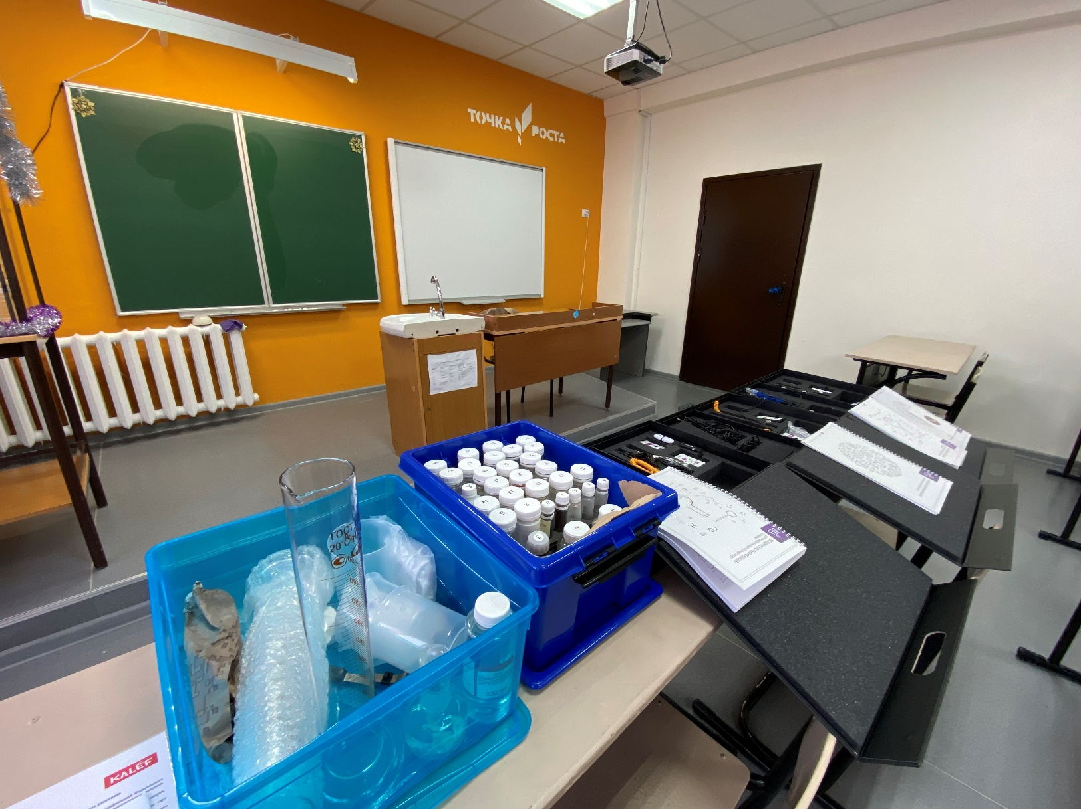
Материально-техническое обеспечение кабинета химии центра «Точка роста»

Slide 2
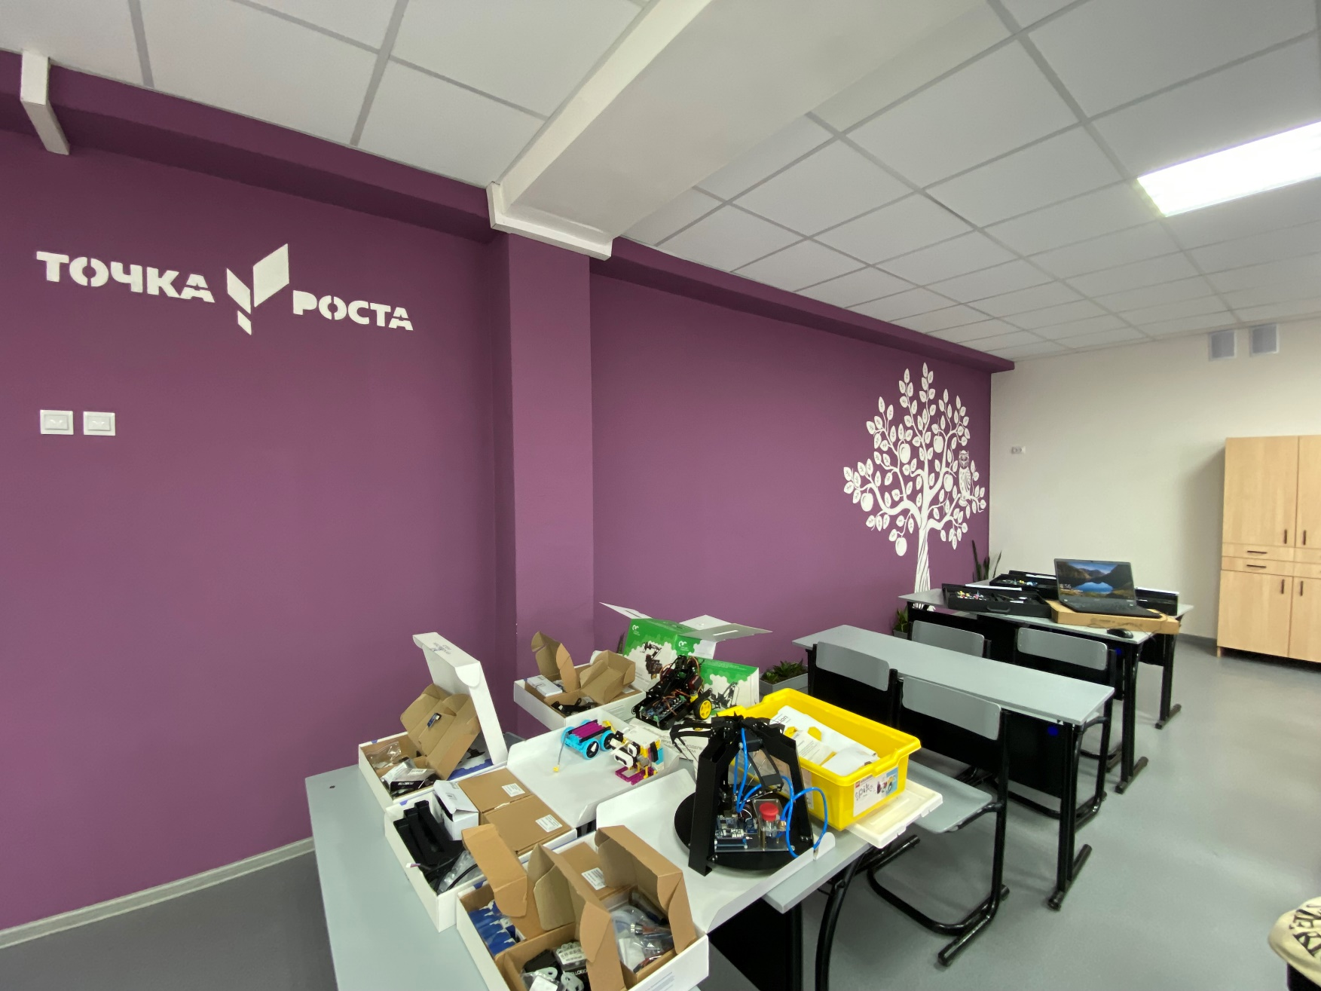
Материально-техническое обеспечение кабинета физики центра «Точка роста»

Slide 3
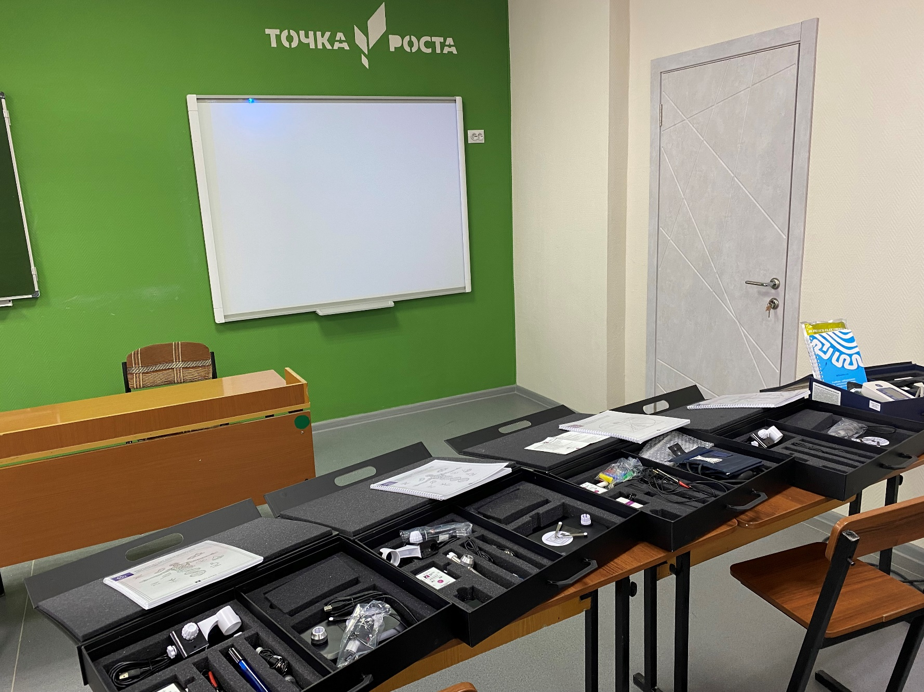
Материально-техническое обеспечение кабинета биологии центра «Точка роста»

